Slide 1




地瓜圓
授課老師:郭安桓
授課時間:2019/08/21(三)

Slide 2



CONTENTS
1
上課規定
2
步驟講解
3
4
開始製作
清潔環境

Slide 3


01
上課規定

Slide 4
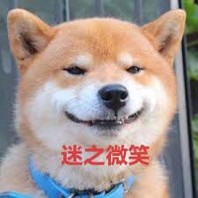
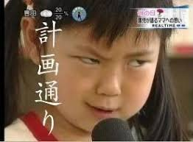
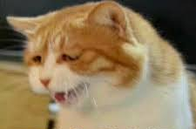
01 上課規定
看著攝影大哥露出親切的微笑~~~
笑到他心裡發寒!!!

Slide 5
02
步驟講解

Slide 6
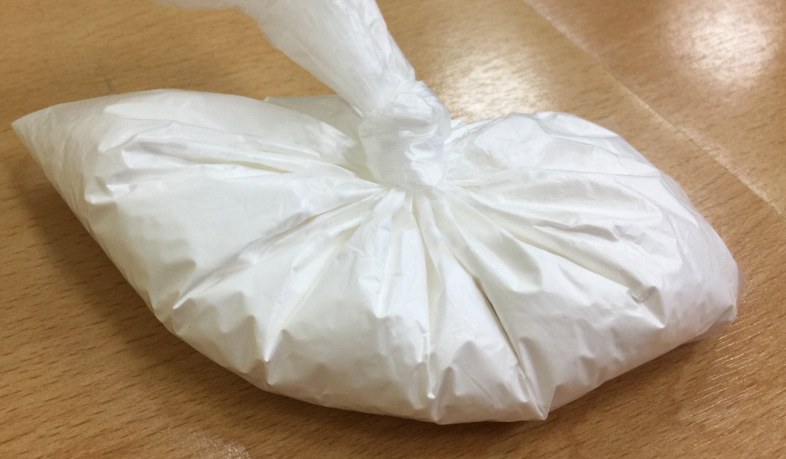
02 步驟講解
一、領各式工具

Slide 7
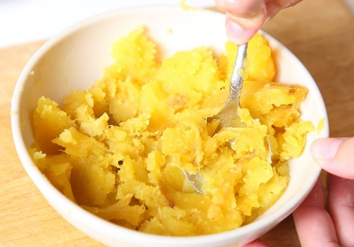
02 步驟講解
二、領500公克地瓜一份

Slide 8
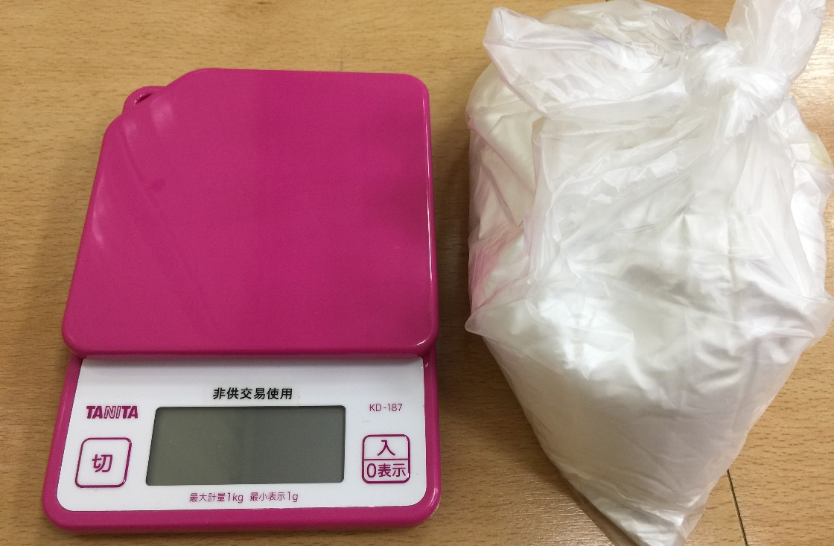
02 步驟講解
三、秤樹薯粉200公克

Slide 9
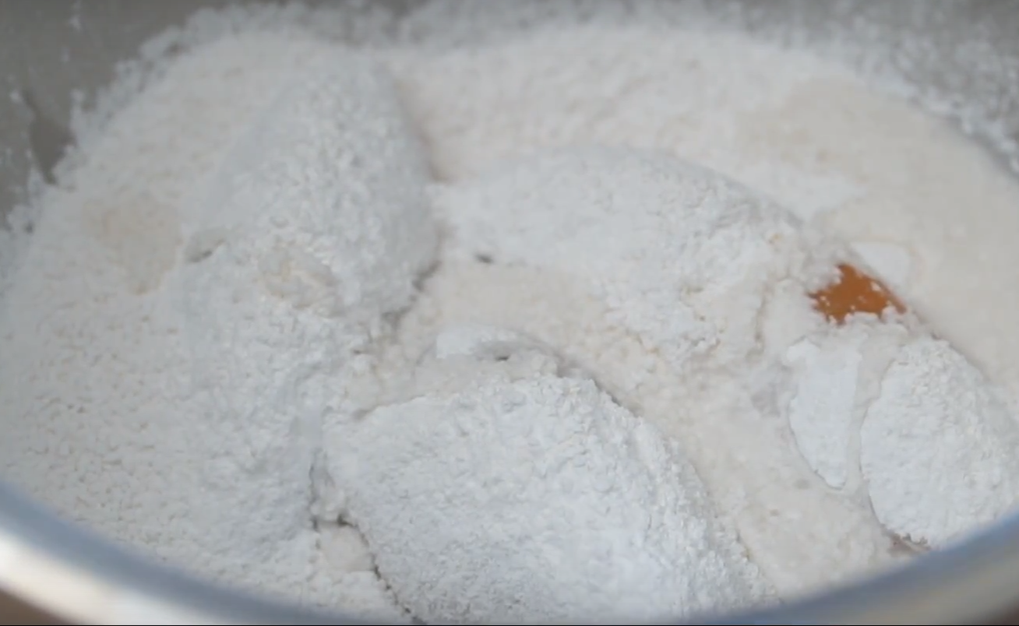
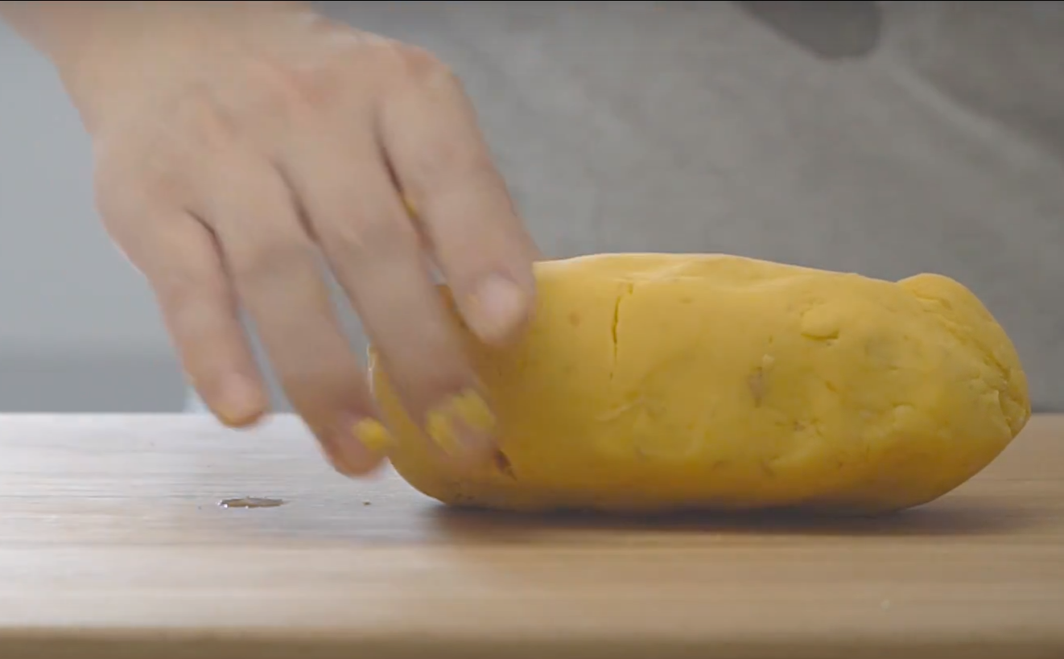
02 步驟講解
四、樹薯粉加地瓜揉捏成團

Slide 10
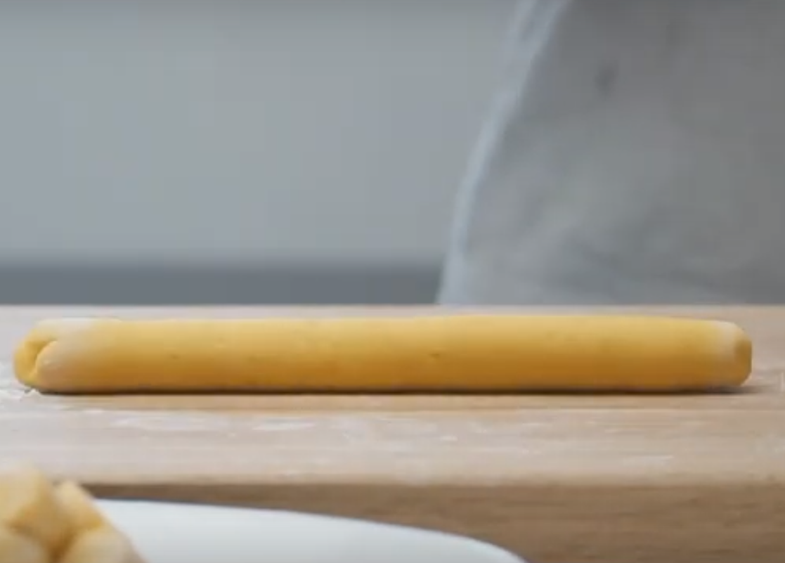
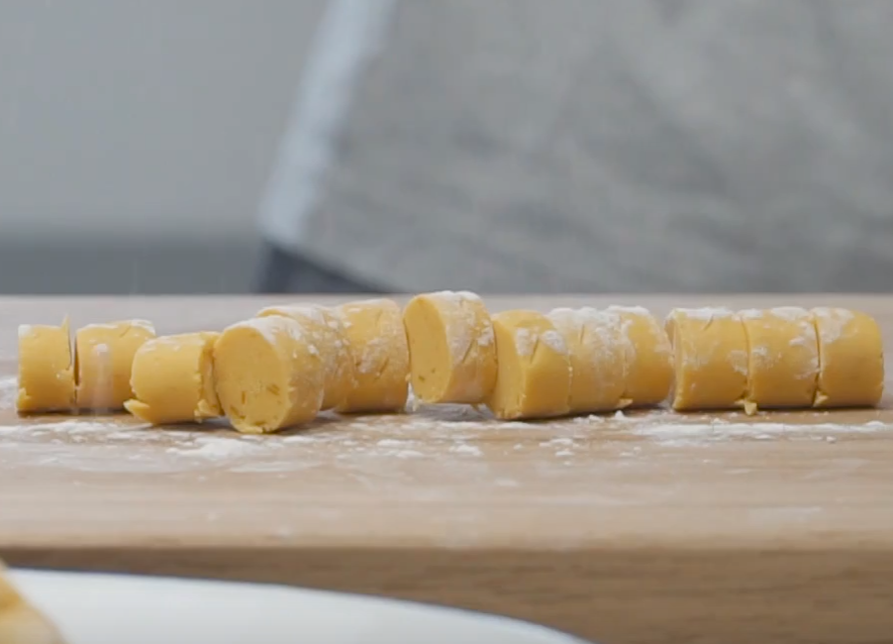
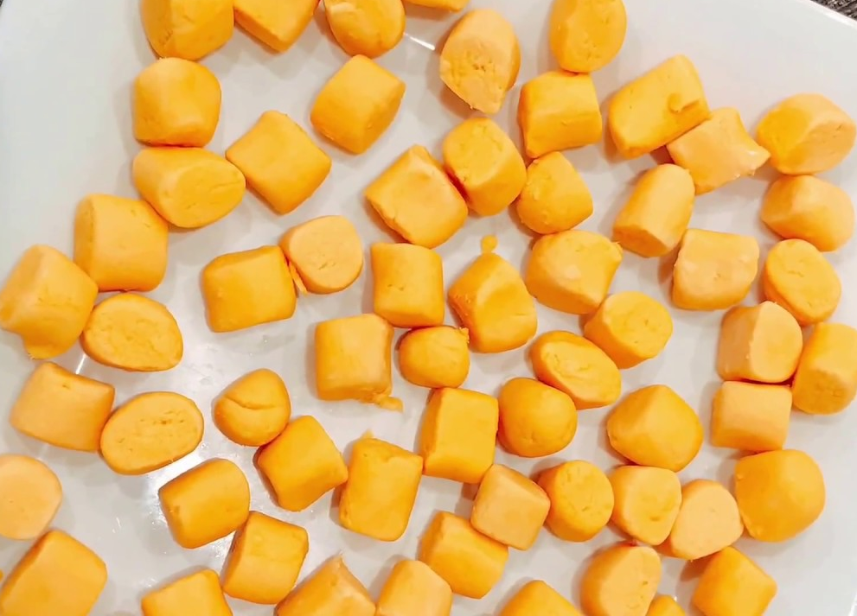
02 步驟講解
五、太乾時加水，太黏時加太白粉
搓圓成5元硬幣大小

Slide 11
02 步驟講解
六、製作完成後裝入袋中，
交給安桓或嘉琳姊姊~

Slide 12
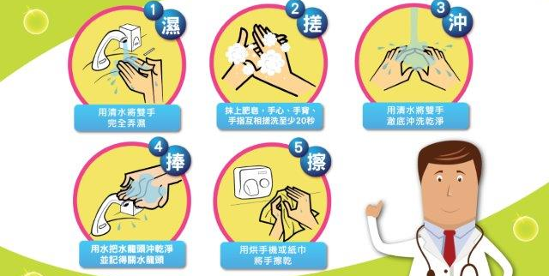
準備好了嗎?快去洗手吧

Slide 13
03
開始製作

Slide 14
03 開始製作
一、領各式工具
二、領500公克地瓜一份
三、秤樹薯粉200公克
四、樹薯粉加地瓜揉捏成團
五、太乾時加水，太黏時加太白粉
搓圓成5元硬幣大小
六、製作完成後交給安桓或嘉琳姊姊

Slide 15
04
清潔環境

Slide 16
參考資料
迷之微笑:https://www.google.com/search?rlz=1C1OKWM_zh-TWTW786TW786&biw=1280&bih=529&tbm=I
sch&sa=1&ei=WeFTXeHGKIvU-QaJ8KOwAw&q=%E8%A8%88%E7%95%AB%E9%80%9A&oq=%E8%A8%88%E7%
95%AB%E9%80%9A&gs_l=Img.3..35i39l2j0l8.101789.103942..104274...0.0..1.272.710.10j0j1......0....1..gws-wiz
-img.1kEVdWnbTUw&ved=0ahUKEwih18nKkoLkAhULat4KHQn4CDYQ4dUDCAY&uact=5
地瓜泥照片：https://www.google.com/url?sa=i&source=images&cd=&ved=2ahUKEwit
-ODKkKjjAhVTNKYKHX2_AiUQjRx6BAgBEAU&url=https%3A%2F%2Ffood.ltn.com.tw%2Farti
cle%2F7835&psig=AOvVaw0lkWclBZjXCM4byRp91sI2&ust=1562771748907201
地瓜圓照片：https://i.ytimg.com/vi/F8tED1q-__g/maxresdefault.jpg

Slide 17
THE END

